Slide 1

ТЕМА № 14.
Технологии личностно - ориентированного
и развивающего обучения.
Учить и воспитать всех сразу нельзя.
Ювелирная работа по созданию личности
требует от взрослого индивидуального подхода…
Серийное производство в воспитании себя не оправдало.

Slide 2
Личностно ориентированный подход в педагогике. Технологии личностно ориентированного обучения.
Педагогика сотрудничества: концептуальные основы, дидактический активизирующий и развивающие комплексы.
Гуманно-личностная технология Ш. А. Амонашвили.
Развивающее обучение в образовательном процессе.
Система развивающего обучения Л. В. Занкова.
Система развивающего обучения Д. Б. Эльконина — В. В. Давыдов

Slide 3
Теория личностно - ориентированного обучения, которая стала разрабатываться в 90-е годы ХХ века, является воплощением идей гуманистической философии, психологии (Р. Бернс, А. Маслоу, К. Роджерс и другие) и педагогики (М. Монтень, Ж. Ж. Руссо, Д. Дьюи, М. Монтессори, С. Френе, Я. Корчак, Л. Н. Толстой, К. Д. Ушинский, С. Т. Шацкий, А. С. Макаренко, В. А. Сухомлинский и другие).
Большой вклад в разработку теории и технологий личностно - ориентированного обучения внесли педагоги-новаторы 60—80-х годов ХХ века (И. П. Иванов, В. Ф. Шаталов, Е. Н. Ильин, С. Н. Лысенкова, Н. Н. Палтышев, М. П. Щетинин, Ш. А. Амонашвили, И. П. Волков и другие).
Современными исследователями личностно-ориентированного образования являются ученые-педагоги Е. В. Бондаревская, В. В. Сериков, А. В. Хуторской, И. С. Якиманская и другие.
Главную особенность личностно - ориентированного подхода в педагогике составляет признание ученика главной действующей фигурой всего образовательного процесса

Slide 4
«В центре внимания педагога — уникальная целостная личность ребенка, стремящаяся к максимальной реализации своих возможностей (самоактуализации), открытая для восприятия нового опыта, способная на осознанный и ответственный выбор в разнообразных жизненных ситуациях» [4, c. 65—66].
В личностно - ориентированном образовательном процессе человек овладевает не только опытом применения знаний, способами решения познавательных и практических задач, творческим опытом, но и опытом «быть личностью» в смысле выполнения специфических личностных функций (избирательности, рефлексии, смыслоопределения, самореализации, социальной ответственности и других). В наиболее общем виде цель личностно - ориентированного образования — создание условий, способствующих тому, чтобы при освоении любого компонента содержания образования развивалась сфера личностных функций индивида.
В педагогике (А. В. Хуторской и другие) охарактеризованы принципы обучения, которые наряду с метапринципами педагогического процесса (культуросообразности, природосообразности и др.), а также традиционными принципами обучения и воспитания характерны для личностно-ориентированных технологий.

Slide 5
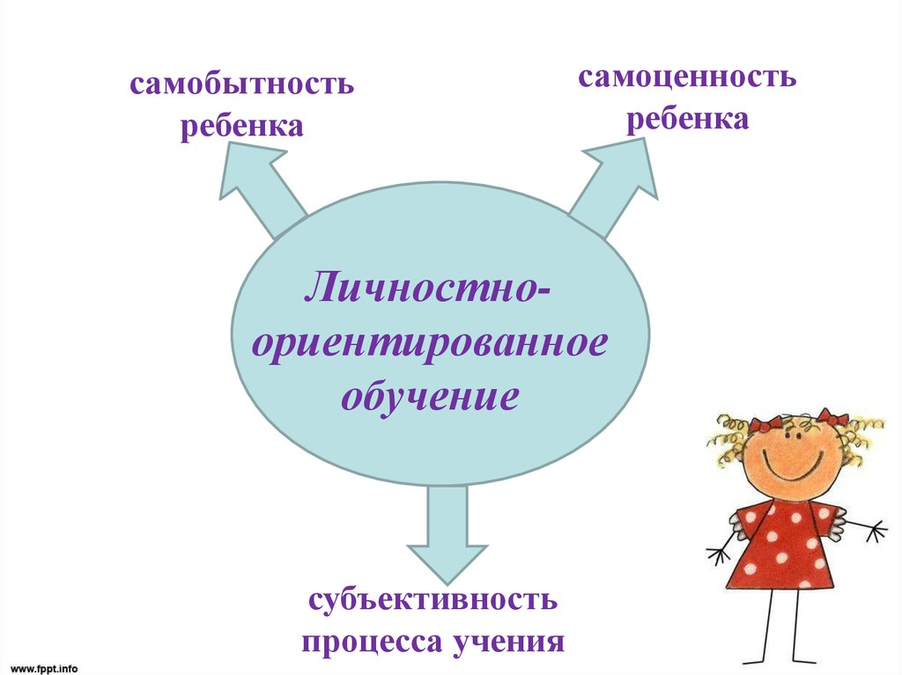

Slide 6
Принцип субъектности и воспитания | Рассматривать ученика не как объект воздействий со стороны учителя, а как субъекта учебно-познавательной деятельности, собственной жизнедеятельности и культуры в целом; не заменять, а использовать, адаптировать и насыщать новым смыслом личностный (субъектный) опыт ученика в процессе обучения и воспитания
Принцип личностного целеполагания | Создавать условия для самоопределения учащихся по отношению к изучаемому материалу, своим результатам обучения, в ходе которого учащиеся принимают ответственность за достижение целей обучения, приобретают навыки целеполагания
Принцип выбора индивидуальной образовательной траектории | Создавать условия для реализации учащимися своего права выбирать смысл, цели, содержание, темп, методы, средства, формы, критерии, оценки обучения; создавать собственные образовательные продукты, получая соответствующее развитие
Принцип метапредметных основ образовательного процесса | Выходить за рамки своей учебной дисциплины, изучая с учащимися фундаментальные образовательные объекты (закон, формула, экология и т. д.); способствовать тому, чтобы они овладевали способами мышления и деятельности
Принцип продуктивности обучения | Рассматривать создание учащимися разнообразных когнитивных, творческих, оргдеятельностных продуктов, отличающихся от общепринятых образцов, как ценность образовательного процесса
Принцип первичности образовательной продукции учащихся | Создавать условия для того, чтобы личностное содержание образования (идеи, версии, гипотезы, интерпретации и т. п.) опережало изучение общепринятых научных и культурных образцов
Принцип развивающего характера обучения | Осуществлять обучение в зоне ближайшего развития ученика; создавать условия для овладения учениками не только системой знаний и умений, но и способами мышления и деятельности

Slide 7
Принцип вариативности | Обеспечивать разнообразие содержания, методов и форм организации обучения и воспитания
Принцип системно-ситуационного управления учебно-познавательной деятельностью | Проектировать учебно-воспитательный процесс как последовательность ситуаций, в которых учащиеся ставят проблему, ищут ее решение, создают свой образовательный продукт, находятся в творческом поиске, соотносят свои результаты с аналогами; осуществлять постоянную обратную связь, рефлексию индивидуальной, групповой и коллективной учебно-познавательной деятельности, оперативную коррекцию педагогической деятель
Принцип образовательной рефлексии | Осуществлять рефлексивную деятельность: осознавать себя в образовательном процессе, то есть смыслы, способы и результаты своей деятельности, обнаруживать затруднения и проблемы и т. д.
Принцип психотерапевтического характера взаимодействия | Создавать положительный эмоциональный фон в ходе обучения и воспитания; вовлекать учащихся в диалог, дискуссию, смыслотворчество, которые способствуют социализации личности, формированию умений представить свою позицию, воспринимать позицию партнера и т. п
Принцип сотрудничества | Формировать учащегося как субъекта учебно-познавательной деятельности путем включения его в совместную деятельность с другими участниками учебного процесса, для которой характерны: четкое осознание единства целей, разграничение функций сотрудничающих сторон, взаимная помощь в реализации целей, взаимное делегирование полномочий.

Slide 8
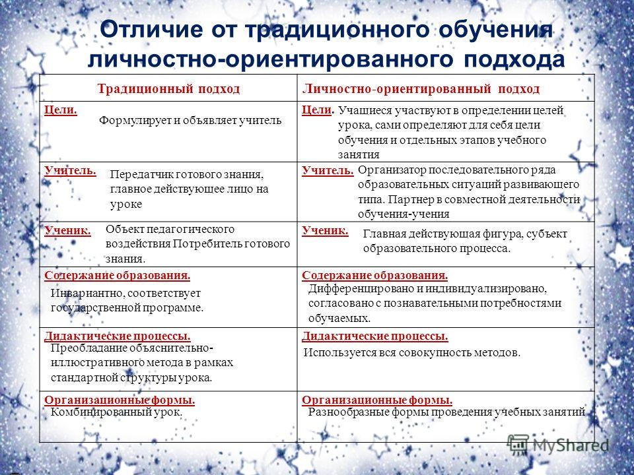

Slide 9
2. Педагогика сотрудничества: концептуальные основы, дидактический активизирующий и развивающие комплексы
Свои основные идеи учителя-новаторы впервые изложили в совместно разработанном документе под названием «Педагогика сотрудничества», который был опубликован в «Учительской газете» 19 октября 1986 года. С тех пор представляемое ими направление в образовательной теории и практике называется педагогикой сотрудничества. Сотрудничество — стержневое понятие гуманно-личностных технологий. Оно трактуется как идея совместной развивающей деятельности взрослых и детей на основе взаимопонимания, проникновения в духовный мир друг друга, совместного анализа хода и результатов этой деятельности (по Г. К. Селевко).

Slide 10
Принцип сотрудничества распространяется на все виды отношений субъектов педагогического процесса.
Отношение «учитель — ученик» реализуется в формах сотоварищества, партнерства, союза старшего и более опытного с младшим, менее опытным (но обладающим преимуществами молодости);
отношение «ученик — ученик» — в общей жизнедеятельности школьных коллективов в формах содружества, соучастия, сопереживания, сотворчества, соуправления.
Кроме того, отношения сотрудничества устанавливаются между администрацией, учителями, учащимися, а также между школьным коллективом и окружающей социальной средой (семьей, общественными, трудовыми организациями и дргими).
Раскроем фундаментальные идеи педагогики сотрудничества (см. таблицу 12, с. 29).

Slide 11
Гуманно-личностный подход к ученику
Личностная направленность учебно-воспитательного процесса школы, признание личности как цели образования. Гуманизация и демократизация педагогических отношений; отказ от прямого принуждения как метода, не дающего результатов в обучении и воспитании. Осознание необходимости и важности формирования положительной Я-концепции у субъектов педагогического процесса
Содержание обучения как средство развития личности
Содержание обучения не является самодовлеющей целью школы; особый упор делается на формирование обобщенных знаний, умений, навыков, способов мышления.  Важными принципами обучения являются вариативность, дифференциация и интеграция. Используется положительная стимуляция учебно-познавательной деятельности учащихся. Авторские дидактические идеи педагогов-новаторов («опорные сигналы» В. Ф. Шаталова, «опережающее обучение» С. Н. Лысенковой, «развитие творческих и исполнительских способностей учащихся» И. П. Волкова, «литература как человековедение» Е. Н. Ильина и другие) и усовершенствованные ими методы и формы учебно-воспитательного процесса составили дидактический активизирующий и развивающий комплекс педагогики сотрудничества

Slide 12
Превращение «школы знания» в «школу воспитания» | Педагогизация окружающей среды
Концепция воспитания основывается на идеях: - актуализации личности ученика; - формирования общечеловеческих ценностей; - развития способностей детей; - сочетания коллективного и индивидуального воспитания; - постановки «трудной цели»; - возрождения национальных и культурных традиций | Школа занимает ведущее положение среди других институтов воспитания. - Результаты воспитания определяются совместными действиями школы, семьи и социального окружения. - Компетентное управление школой, сотрудничество с родителями и другими институтами социализации, деятельность которых должна быть организована с позиций педагогической целесообразности

Slide 13
Рассмотрим, как реализовались идеи педагогики сотрудничества в технологиях обучения учителей-новаторов Е. Н. Ильина, С. Н. Лысенковой.
Основной особенностью авторской методики преподавания литературы, разработанной учителем из Санкт-Петербурга Е. Н. Ильиным, является реализация на уроке принципа обучающего воспитания. Он убежден, что результаты урока измеряются не только учебными показателями, но прежде и больше — морально-этическим, душевным настроем ученика, самой его готовностью и в жизни быть таким, как в классе.
Личностный подход как принцип педагогики Е. Н. Ильин выразил формулой: «любить — понимать — принимать — сострадать — помогать». Урок литературы строится по законам искусства, так как его основой выступает художественный анализ художественного произведения, при этом срабатывает «закон трех О: очаровать книгой, окрылить героем, обворожить писателем». В технологии Е. Н. Ильина урок литературы предстает в нескольких ипостасях (см. схему 30).

Slide 14
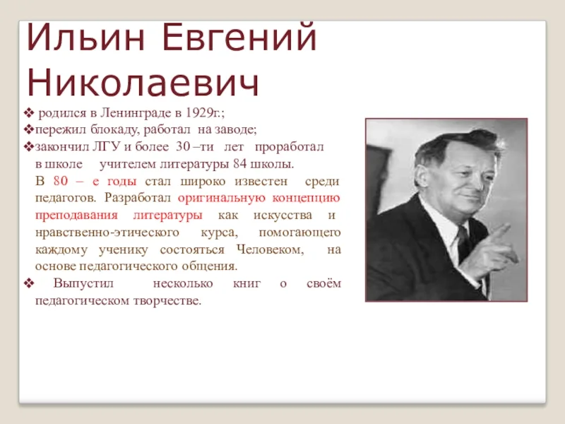

Slide 15
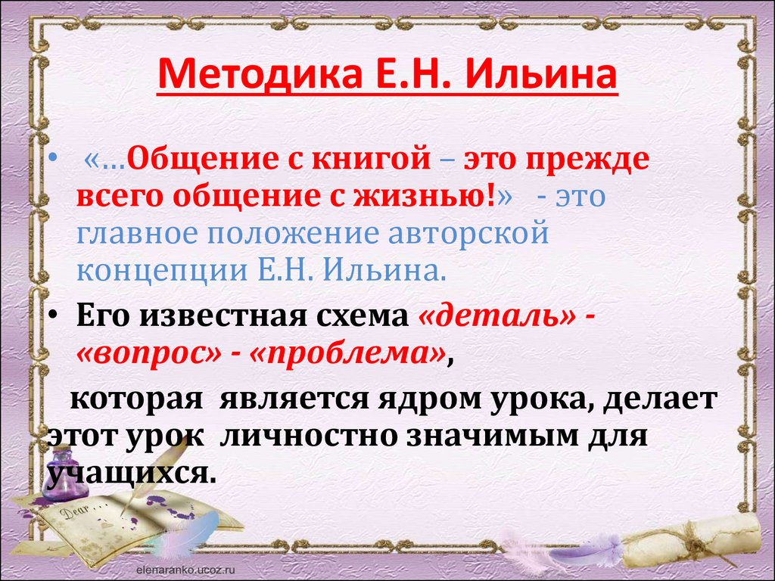

Slide 16
По убеждению Е. Н. Ильина, каждое художественное произведение, включенное в учебную программу, содержит большое количество нравственных проблем. Поэтому ведущим методом обучения является метод постановки вопросов-проблем нравственного характера. Используя логику «деталь — вопрос — проблема», педагог создает проблемную ситуацию на уроке. При этом важно, чтобы вопрос был личностно значимым (жгучим, злободневным) для современных учащихся, обращенным к конкретному ученику класса, а разрешение проблемы, содержащейся в вопросе, требовало бы тщательного изучения литературного произведения, учебника, дополнительной, справочной литературы или других источников.
Другой стороной технологии Е. Н. Ильина является изучение учащихся. Это помогает учителю понять, что необходимо каждому из них для дальнейшего нравственного развития, а затем «устроить неожиданную встречу с литературным двойником».
Разрешение вопросов-проблем Е. Н. Ильин организует в форме группового поиска, обсуждения, дискуссии. Педагог считает, что многие функции учителя можно и нужно передавать учащимся. Это рождает у них чувство ответственности и требовательности к самим себе. Его ученики проверяют друг у друга тетради, сочинения, выполняют роли консультантов, рецензентов, осуществляют самооценку и т. п. В помощь им он разработал систему советов (например, как писать сочинения), таблицу проверочных знаков для рецензирования сочинений и т. п.

Slide 17
Основу концепции С. Н. Лысенковой составляют следующие теоретические положения:
Сочетание ранее приобретенных и новых знаний посредством опережающего, «пробно-порциального» включения последующего материала;
открытие перспективы перед учащимися. Последовательность, системность содержания учебного материала; оптимальное соотношение теоретических и прикладных знаний.
Особое внимание уделяется усвоению понятий и правил в процессе их применения, что исключает зазубривание; концентрация усилий на овладении трудными вопросами; развитие высокого темпа учебно-познавательной деятельности.
Дифференциация и индивидуализация обучения, доступность заданий для каждого; объяснение трудностей и ошибок, самоконтроль и самопроверка, развитие зоркости в восприятии и применении правил; постепенный переход к полной самостоятельности в учении.
Уважение личности ученика; стремление не допустить пробелов в учении, предупредить ошибки, укрепить уверенность в успехе, пробудить радость учения, устойчивое желание учиться.
Создание комфортной обстановки в классе: доброжелательность, взаимопомощь, взаимообучение (через знающего ученика учить незнающего).
Учение школьника — его главный труд, поэтому методика обучения — это и методика воспитания. Учебный материал должен давать возможность на каждом уроке поразмышлять с учащимися на самые разные волнующие детей проблемы их повседневной жизни (о дружбе, отношении к окружающим людям, труду, природе, жизни класса, школы, страны и т. п.).
Перспективно-опережающее обучение, опорные схемы и «комментируемое управление» — «три кита» (С. Н. Лысенкова) рассматриваемой технологии (см. таблицу 13)

Slide 18
Перспективно-опережающее обучение.
С. Н. Лысенкова успешно реализовала в начальных классах идею Л. С. Выготского о необходимости обучения учащихся в «зоне ближайшего развития».
Основной принцип С. Н. Лысенковой — «от перспективы к опережению». Перспективная подготовка заключается в попутном прохождении трудных тем путем их приближения к изучаемому на уроке материалу. После такой перспективной работы объяснение материала по этой теме носит характер обобщения и итогового закрепления и не занимает много времени. Учитель не только не чувствует недостаток времени на изучение тем, но и в некоторых случаях получает его избыток, что и является фактическим опережением в прохождении программы

Slide 19
Опорные схемы
Серьезные затруднения учащиеся начальной школы испытывают при переходе от яркой, доступной наглядности к более сложному материалу, требующему умения рассуждать. Для того чтобы включить каждого ученика в активную познавательную деятельность на всех уроках, довести представления по изучаемой теме до формирования понятий и умений, С. Н. Лысенкова использует в своей работе опорные схемы (опоры). Это выводы, которые рождаются на глазах учеников в процессе объяснения и оформляются в виде таблиц, карточек, наборного полотна, чертежа, рисунка. Ученики избавляются от механического зазубривания правил и формулировок, так как усваивают их осмысленно: составляют правило или выполняют практическое задание по данной им схеме.
Схема — алгоритм рассуждения и доказательства. После того как материал усвоен и приобретен навык работы, она становится ненужной и снимается. С помощью опор можно своевременно предупредить ошибку, проработать допущенную ошибку, провести профилактическое обобщенное повторение. Схемы выполняют свою функцию в том случае, если они постоянно подключаются к работе на уроке, а не висят как плакаты

Slide 20
«Комментируемое управление» объединяет три действия учащихся: «мыслю», «говорю», «записываю». Этот прием делает учебную деятельность детей осмысленной и обеспечивает обратную связь в обучении. Учитель контролирует уровень знаний учащихся, обеспечивает их продвижение в овладении знаниями и умениями, вовремя может заметить отставание и т. п. С помощью комментируемого управления развивается логика рассуждений, доказательность, самостоятельность мышления; ученик ставится в положение учителя, управляющего классом, задающего общий темп учебной работы; средний и слабый тянутся за сильным учеником. Постепенно «комментируемое управление» переходит в доказательное комментирование — рассуждение в ходе выполнения учебного задания

Slide 21
«Киты» С. Н. Лысенковой применяются во взаимодействии с целым «шлейфом» методических приемов:
В первом классе — без домашних заданий.
Домашнее задание по новой теме дается тогда, когда оно становится доступным для самостоятельного выполнения каждым.
Дифференцированный опрос: каждого ученика спрашивают в «его время» (тогда, когда он точно может ответить).
Воспитание организованности в ребенке, формирование у него умений учиться.
Взаимодействие с родителями

Slide 22
Гуманно-личностная технология Ш. А. Амонашвили
В основу педагогической технологии академика Академии образования, психолога и педагога Ш. А. Амонашвили положена теория обучения на содержательно-оценочной основе. В центре этой теории находится проблема формирования познавательной активности и самостоятельности школьников. По утверждению Ш. А. Амонашвили, отношение детей к учению зависит от характера процесса обучения, стиля общения педагога и детей, способов организации учебного материала и учебно-познавательной деятельности школьников, системы оценивания результатов обучения.
В соответствии с этим определены целевые ориентации данной технологии:
Помощь ребенку в развитии его познавательных сил;
Стремление к идеалу воспитания — самовоспитанию;
Облагораживание души и сердца ребенка, его нравственное становление

Slide 23
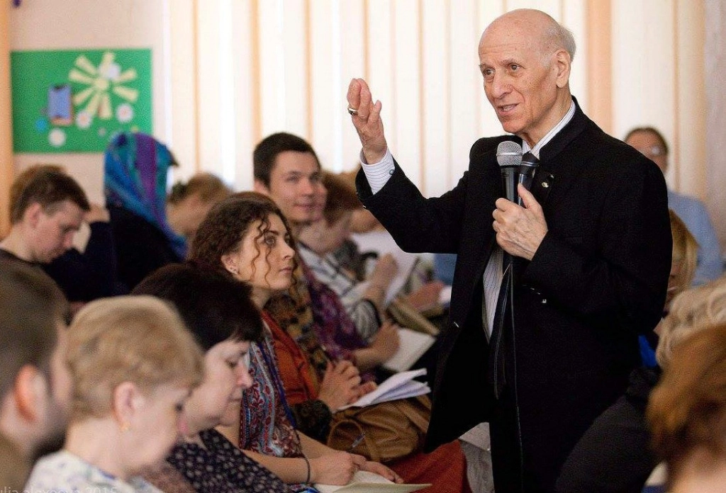
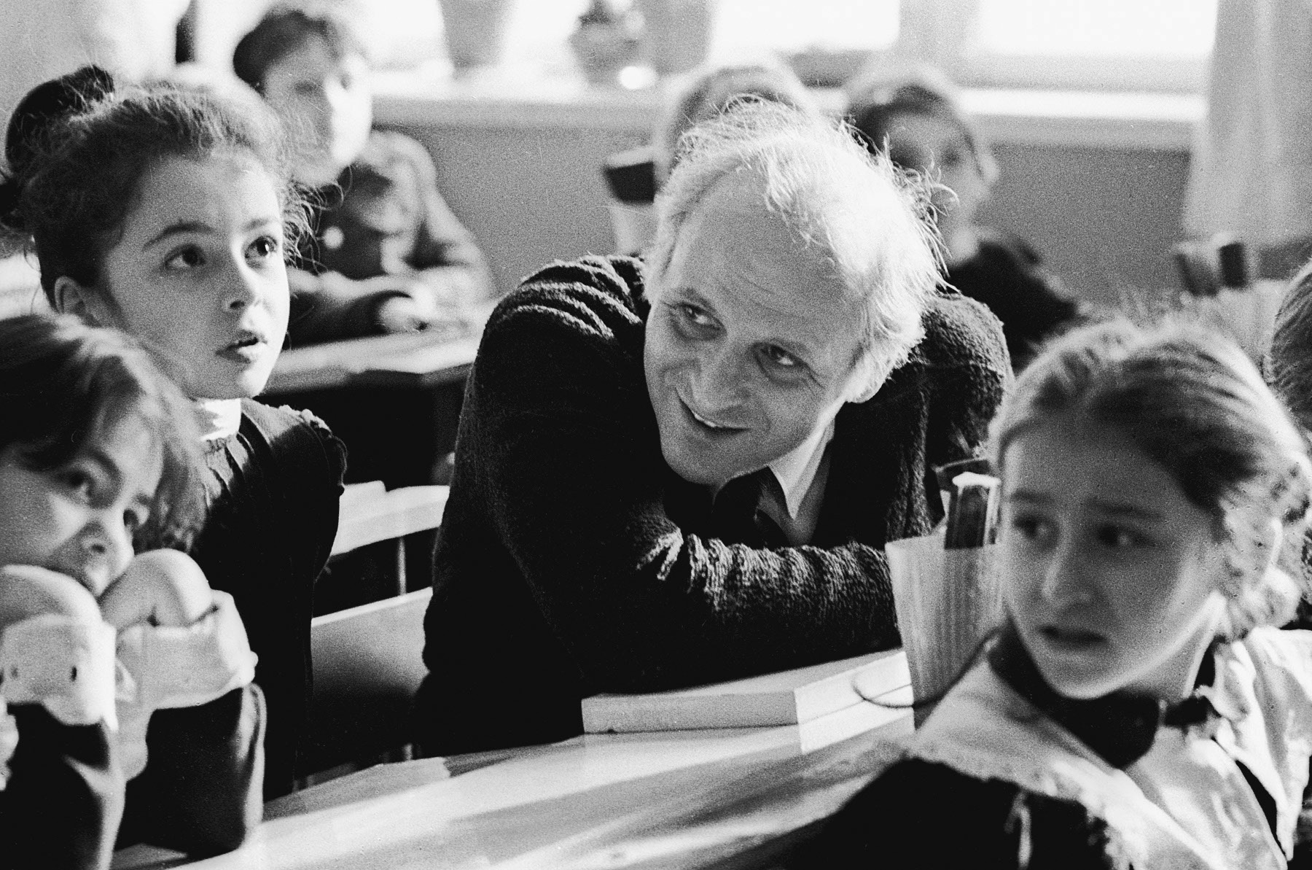
Советский, грузинский и российский педагог, кандидат педагогических наук, доктор психологических наук, с 1989 года академик АПН СССР, член Академии Педагогических Наук Украины, заведующий лабораторией гуманной педагогики в Московском городском педагогическом университете (МГПУ), почётный доктор Софийского Университета имени святого Климента Охридского, основатель Международного Центра Гуманной Педагогики, лауреат премии Правительства РФ в области образования, «Рыцарь Гуманной Педагогики», «Рыцарь детства». Почётный гражданин Тбилиси.

Slide 24
Рассмотрим концептуальные положения Ш. А. Амонашвили. Ребенок — целостная личность, которая стремится к развитию познавательных сил, к свободе и взрослению. Развитие познавательных сил мыслится Ш. А. Амонашвили как процесс преодоления все более усложняющихся препятствий.
Содержание обучения предлагается школьнику учителем извне, но при определенных условиях ученик может принимать предложенную учебную задачу как свободно выбранную (схему).

Slide 25
Основным свойством познавательной деятельности является стремление к новому, поэтому необходима целенаправленная и своевременная смена объектов познания, становящихся новыми для школьника и соприкасающихся с его прошлым опытом. При этом в содержание обучения Ш. А. Амонашвили включил такие компоненты:
познавательное чтение,
письменно-речевая деятельность,
уроки родного языка («лингвистическое чутье»),
постижение прекрасного (уроки о природе),
математическое мышление и воображение,
общение, иноязычная речь, умение планировать работу, духовная жизнь, смелость и выносливость, постижение красоты всего окружающего, в том числе искусство, шахматы и другое.
По мнению Амонашвили, учебно-познавательная деятельность имеет для школьника большой личностный смысл. Более того, ученик имеет потребность в успешной учебно-познавательной деятельности. Успех в учении — достижение личностно и общественно значимой цели учебной деятельности — переживается им как удовольствие и радость. Наоборот, неуспех вызывает чувство неудовлетворенности и огорчения.

Slide 26
Поэтому большое значение имеет, как будут оценены успехи и неуспехи в учебно-познавательной деятельности ученика. Например, если оценка неуспеха сводится к выводу о неспособности ученика, а вместо сопереживания ему раздаются упреки и следует наказание, то такая оценка будет тормозить развитие школьника, не способствуя формированию положительных мотивов учебной деятельности. В структуре учебно-познавательной деятельности Ш. А. Амонашвили выделил следующие компоненты: 1) осознание и принятие учеником учебно-познавательной задачи; 2) построение плана ее разрешения; 3) практическое разрешение задачи; 4) контроль над процессом разрешения задачи; 5) оценка результата в соответствии с эталоном (образцом результата учебно-познавательной деятельности); 6) постановка задач дальнейшего совершенствования приобретенных знаний и умений.

Slide 27
Эта структура находит отражение и в структуре урока. Важной задачей обучения Ш. А. Амонашвили считает формирование у школьников умений содержательной оценки учебной деятельности, то есть умений соотносить ход и результат этой деятельности с намеченным эталоном. Оценка не завершает процесс обучения, а сопровождает его на всех этапах. При этом эталонами могут быть: планы, схемы, образцы объектов и процессов, понятия, законы, правила, принципы, способы деятельности, идеалы и т. п. Это своеобразные опоры для оценивания. Контроль в обучении входит в оценочную деятельность и не имеет самостоятельного смысла. В традиционной же системе обучения контроль приобретает самостоятельное значение, что ведет, по мнению автора теории, к насаждению страха, погоне за отметками, к формированию отрицательной мотивации учения (только ради отметки, похвалы).

Slide 28
В рамках содержательной, стимулирующей оценки контроль служит средством выявления достижений и успехов школьников, а также их пробелов или ошибок. Содержательная оценка может быть двух видов: внешняя (коллективная оценка, взаимооценка, сооценка с педагогом и т. п.) и внутренняя (рефлекторная) — самооценка. Давая ребенку обстоятельные и развернутые положительные оценки, в том числе в экспрессивных формах, учитель открывает ему перспективу самосовершенствования, создает о нем позитивное оценочное мнение в классе, пробуждает в нем чувство собственного достоинства. Вера педагога в ребенка рождает в нем ответную уверенность в собственных силах, а значит, будущие его успехи. Постепенно ученик подводится к осознанию смысла учебно-познавательной деятельности как своего продвижения в развитии. А это ведет к содержательной самооценке и самокритике.

Slide 29
СПАСИБО ЗА ВНИМАНИЕ!

